Slide 1

Domine Suas Emoções com Leveza"
Domine Suas Emoções com Inteligência
IE
Débora de Oliveira Santos

Slide 2

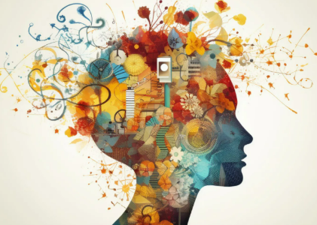
INTELIGÊNCIA EMOCIONAL
ENTENDENDO E GERENCIANDO SUAS EMOÇÕES
A inteligência emocional é a capacidade de reconhecer, entender e gerenciar suas próprias emoções, além de compreender as emoções dos outros. Aqui estão as principais emoções relacionadas à inteligência emocional, explicadas de forma simples e aplicadas a situações do dia a dia.
IE

Slide 3
01
AUTOCONSCIÊNCIA: RECONHECENDO SUAS EMOÇÕES
Saber como você se sente em um momento específico é essencial para tomar decisões melhores.

Slide 4
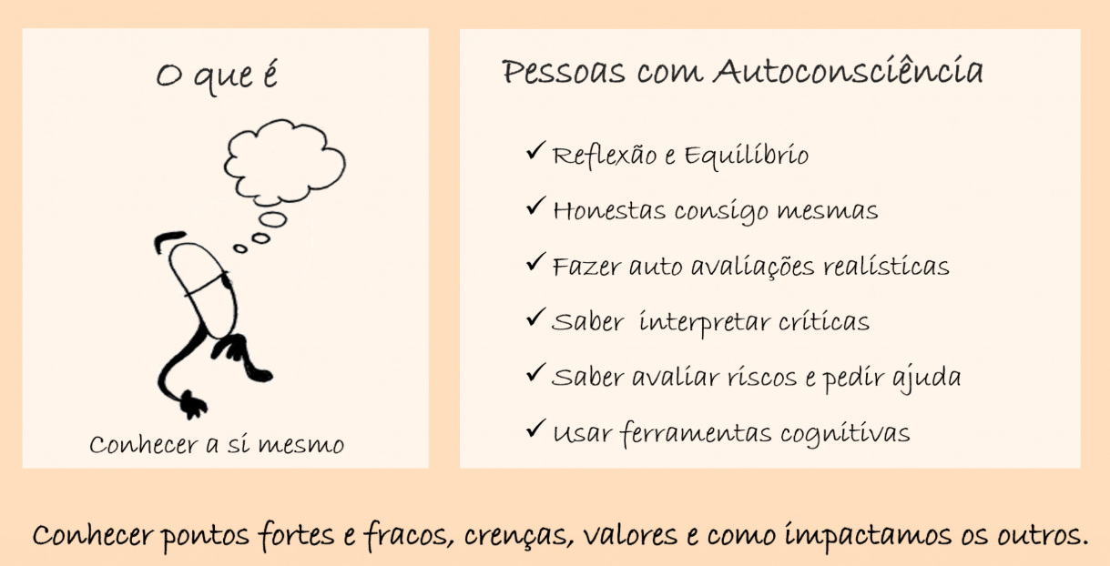
AUTOCONSCIÊNCIA
Autoconsciência emocional é a capacidade de identificar, compreender e avaliar as próprias emoções, e como elas se relacionam com os pensamentos e comportamentos. É uma das principais competências da inteligência emocional.
A autoconsciência emocional é importante para:
Gerenciar as emoções e responder de forma mais saudável e positiva às situações
Melhorar as relações interpessoais, tornando-as mais respeitosas e colaborativas
Lidar com conflitos de forma construtiva
Aumentar a motivação e satisfação no trabalho.
IE

Slide 5
02
AUTOCONTROLE: CONTROLANDO REAÇÕES IMPULSIVAS
Autocontrole é a habilidade de reagir com calma, mesmo sob pressão.

Slide 6
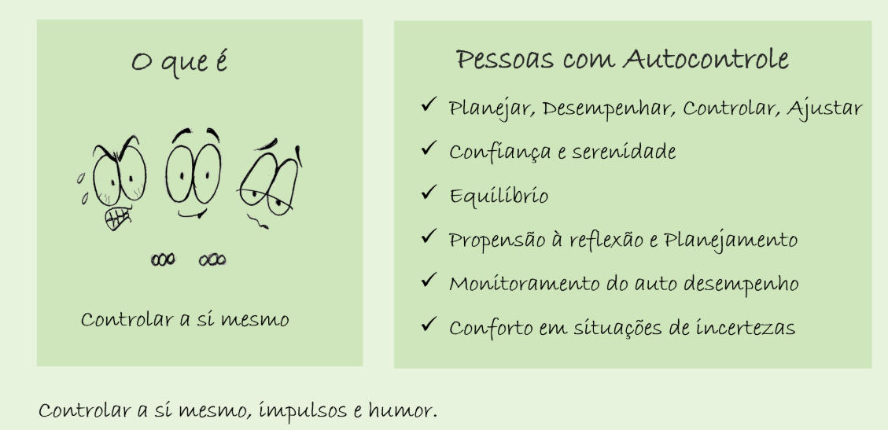
AUTOCONTROLE
O autocontrole emocional consiste na capacidade de dominar as suas emoções e impulsos. Isso não quer dizer que uma pessoa tem a capacidade de impedir o sentimento, mas ela pode controlar essa reação. O autocontrole, portanto, ajuda na inteligência emocional, pois reduz o nervosismo, o estresse e a ansiedade.
Controle emocional:
Equilibrar razão e emoção.
2. Buscar autoconhecimento.
3 Pensar antes de agir.
4 Identificar suas fraquezas.
5 Exercitar a autoconfiança.
6 Aprender a dizer não.
IE

Slide 7
03
EMPATIA: SENTINDO O QUE O OUTRO SENTE
Empatia é se colocar no lugar do outro para entender suas emoções.

Slide 8
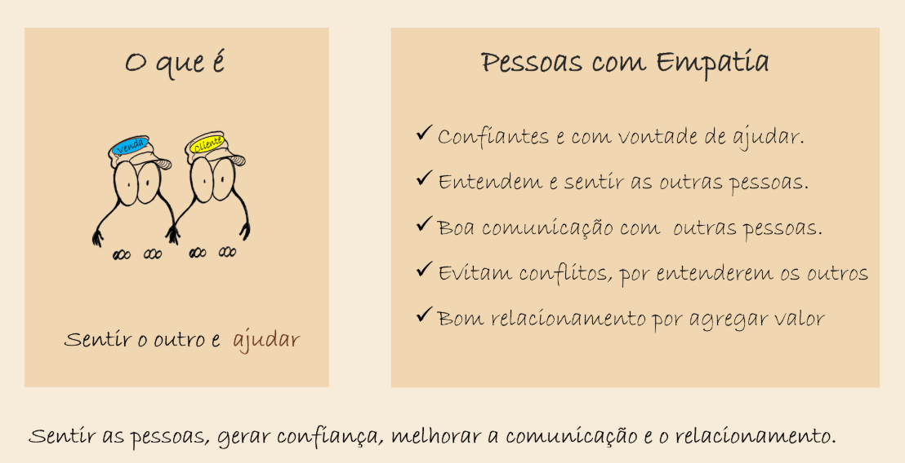
EMPATIA
Empatia emocional (também conhecida como empatia afetiva) é a capacidade de compartilhar os sentimentos de outra pessoa. Alguns a descrevem como sua dor no meu coração. Esse tipo de empatia ajuda a construir conexões emocionais com os outros.
Com uma postura empática, fica mais fácil criar conexões emocionais com os outros. Isso ajuda a fortalecer a inteligência relacional, que diz respeito ao relacionamento intrapessoal e aos interpessoais, melhorando a convivência e contribuindo até com a vida profissional.
IE

Slide 9
04
MOTIVAÇÃO: MANTENDO O FOCO EM MOMENTOS DIFÍCEIS
A motivação é a força interna que ajuda você a superar desafios.

Slide 10
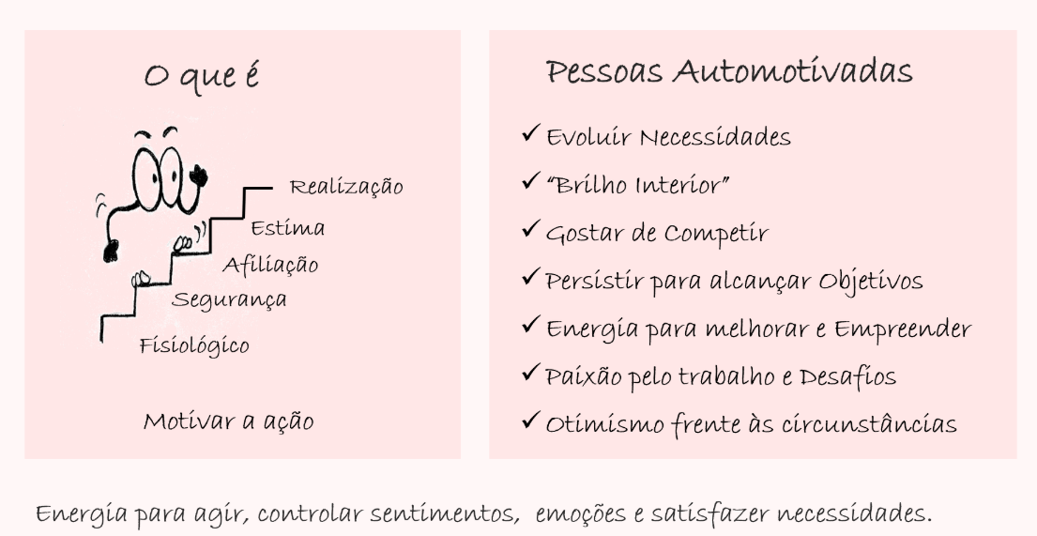
MOTIVAÇÃO
Motivação é a habilidade de buscar dentro de nós a razão para continuar lutando pelos resultados que desejamos alcançar. Essa capacidade não depende dos estímulos externos favoráveis ou desfavoráveis ao que você está fazendo. Ela é a sua vontade de avançar e recomeçar, quando preciso, mesmo com contrariedades da vida.
A motivação nos ajuda a definir metas específicas e alcançáveis. Isso nos dá um senso de direção e propósito, nos inspira a agir em direção aos nossos objetivos. Isso nos ajuda a superar a procrastinação e a tomar as medidas necessárias para alcançar nossos objetivos, nos ajuda a manter o foco em nossos objetivos.
IE

Slide 11
05
HABILIDADES SOCIAIS: CONSTRUINDO RELACIONAMENTOS FORTES
Saber se comunicar bem e interagir com as pessoas é essencial para o sucesso em grupo

Slide 12
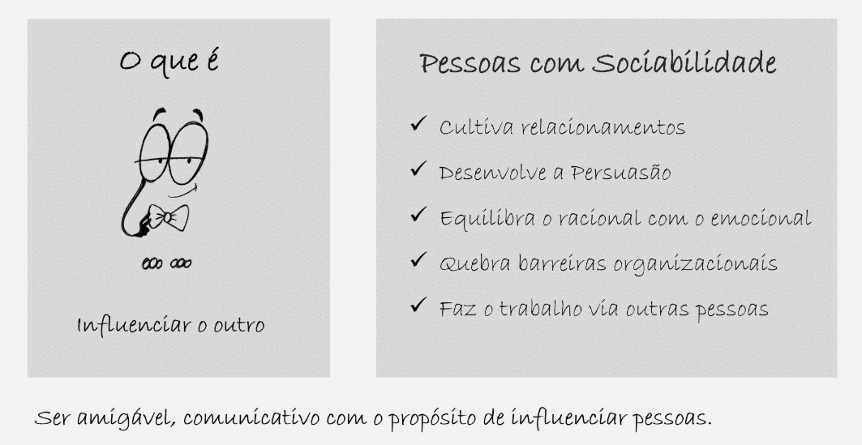
HABILIDADES SOCIAIS
Habilidades Sociais contribuem para o fortalecimento de opinião, a resiliência e a capacidade do ser humano enfrentar os desafios e adversidades com maior equilíbrio e determinação. Indo além de ser apenas importante para o sucesso individual, essas habilidades contribuem também para o bem-estar coletivo.
As habilidades sociais devem ser aprendidas e treinadas para se obter um ambiente familiar, profissional e social mais estável e amplo, que ajude a resguardar as pessoas de problemas cada vez mais comuns como depressão, vícios, ansiedade ou solidão.
IE

Slide 13
06
CONCLUSÃO: PRATIQUE E EVOLUA
A inteligência emocional não é inata; é uma habilidade que pode ser desenvolvida. Reconheça suas emoções, controle suas reações e pratique empatia todos os dias. Ao fazer isso, você terá melhores relacionamentos e mais equilíbrio emocional em todas as áreas da vida!

Slide 14
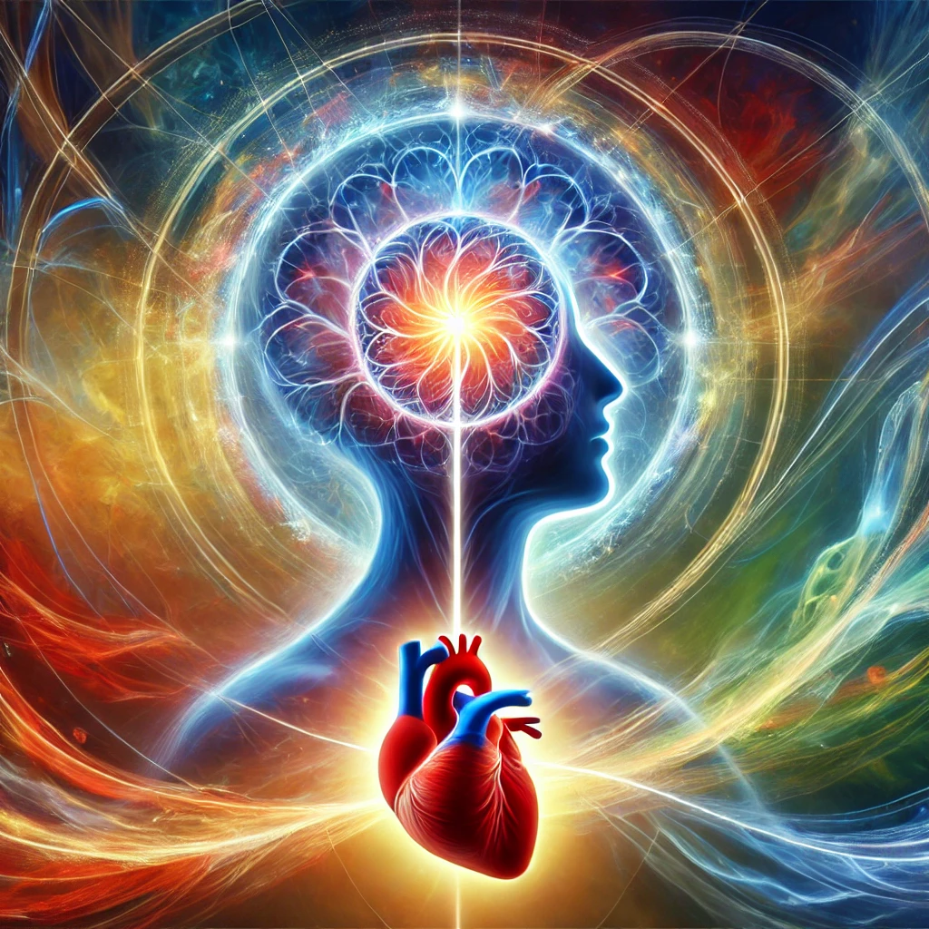
CONCLUSÃO
CONECTE-SE COM SUAS EMOÇÕES
Pratique a Empatia;
Lide com as emoções negativas;
Esteja consciente dos sinais do seu corpo;
Gerencie a ansiedade e o estresse;
Respeite os seus limites;
Evite julgamentos precipitados;
Pense antes de reagir;
Treine seu cérebro.
IE

Slide 15
AGRADECIMENTOS

Slide 16

OBRIGADA
Esse e-book foi gerado por IA e diagramado por humano.
O conteúdo foi elaborado com fins didáticos de construção, para mostrar como compreender as principais emoções com praticidade, adquirir capacidade de reconhecer e avaliar a si mesmo e as pessoas ao seu redor, demonstrando que todos podem desenvolver a inteligência emocional, conquistando uma vida mais leve e saudável.
IE
O https://github.com/Janedeb

